Slide 1


INF01202
Algoritmos e Programação
Modalidade Ensino a Distância
Linguagem C
Tópico 10: Aplicações com arranjos unidimensionais

Slide 2
  Duas importantes operações sobre arranjos são a classificação e a pesquisa.
  A importância dessas operações pode ser avaliada a partir de exemplos do mundo real.
  Pode-se imaginar como seria difícil encontrar-se um nome no listão do vestibular ou em uma lista telefônica de uma grande cidade se essas listagens não estivessem classificadas.
  E como seria trabalhoso encontrar-se material sobre um determinado assunto, se as informações nas várias mídias não estivessem de alguma forma organizadas.

Slide 3
Classificação
e
pesquisa de dados
em arranjos

Slide 4
Classificação
Classificar um arranjo significa rearranjar seus elementos segundo uma ordem pré-determinada, ascendente ou descendente.
O principal objetivo da classificação é facilitar o posterior processo de pesquisa sobre o arranjo ordenado.

Slide 5
Algoritmos de Classificação
Existem inúmeros algoritmos de classificação, com variada complexidade e eficiência.
A seguir são apresentados três métodos simples de classificação.
Os dois primeiros são bastante ineficientes, uma vez que são incapazes de detectar quando o conjunto de dados já se encontra ordenado.
O terceiro é o método conhecido como “Método da bolha” ou “bubblesort”, mais otimizado.

Slide 6
#include <stdio.h>
#include <stdlib.h>
#define MAXVET 5
int main ( )
{
int vet[MAXVET];
int i, j, k, aux;
system(“color f1”);
//leitura do vetor
printf("Forneca os %d elementos do vetor\n", MAXVET);
for (i=0;i<MAXVET;i++)
{
printf("Elemento [%d]: ", i + 1);
scanf("%d", &vet[i]);
}
printf("\n\nVetor lido\n");
for (i=0;i<MAXVET;i++)
printf("%6d", vet[i]);
printf("\n\n");
Método de classificação 1:
ordem crescente.
*Ineficiente*
Estratégia: são realizadas tantas varreduras do arranjo quantos são os seus elementos. Em cada varredura compara-se um elemento com todos os demais (exceto o próprio). Troca-se dois elementos de lugar sempre que necessário.
Cont.

Slide 7
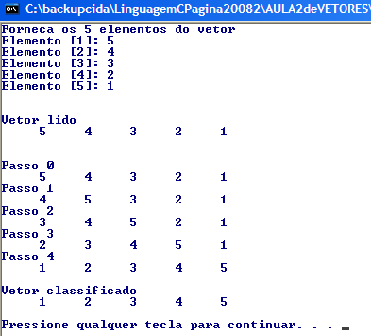
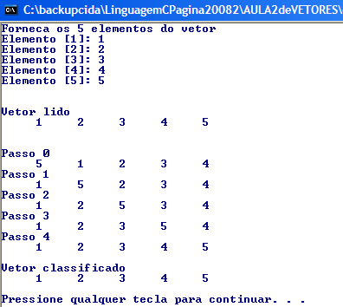
...
//trecho da classificacao
for (i =0;i < MAXVET;i++)
{
for (j=0;j<MAXVET;j++)
if (i!=j)
if (vet[i] < vet[j])
{
aux = vet[i];
vet[i] =vet[j];
vet[j] = aux;
}
}
printf("\n\nVetor classificado\n");
for (i=0;i<MAXVET;i++)
printf("%6d", vet[i]);
printf("\n\n");
system("pause");
return 0;
}

Slide 8
#include <stdio.h>
#include <stdlib.h>
#define MAXVET 5
int main ( )
{
int vet[MAXVET];
int i, j, k, aux;
system(“color f1”);
//leitura do vetor
printf("Forneca os %d elementos do vetor\n", MAXVET);
for (i=0;i<MAXVET;i++)
{
printf("Elemento [%d]: ", i + 1);
scanf("%d", &vet[i]);
}
printf("\n\nVetor lido\n");
for (i=0;i<MAXVET;i++)
printf("%6d", vet[i]);
printf("\n\n");
...
Método de classificação 2:
ordem crescente.
*Ineficiente*
Estratégia: são realizadas tantas varreduras do arranjo quantos são os seus elementos. Em cada varredura compara-se os elementos dois a dois Troca-se dois elementos de lugar sempre que necessário.
Cont.

Slide 9
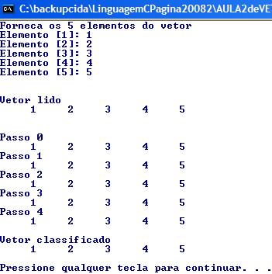
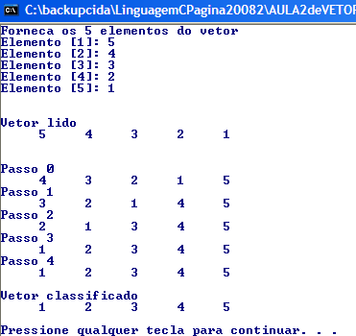
...
//trecho da classificacao
for (i =0;i < MAXVET;i++)
{
for (j=0;j<MAXVET - 1;j++)
if (vet[j] > vet[j+1])
{
aux = vet[j];
vet[j] =vet[j+1];
vet[j+1] = aux;
}
}
printf("\n\nVetor classificado\n");
for (i=0;i<MAXVET;i++)
printf("%6d", vet[i]);
printf("\n\n");
system("pause");
return 0;
}

Slide 10
O método da bolha (bubblesort)
Princípio de classificação
  Percorre-se o arranjo n vezes, sendo n um número menor ou igual ao número de elementos do arranjo.
  A cada vez que se percorre o arranjo, compara-se seus elementos dois a dois (os pares consecutivos ou adjacentes), trocando-os de posição se necessário.
  O número de posições do arranjo percorridas a cada iteração vai decrescendo à medida que o processo avança e que os valores vão sendo posicionados corretamente.
  Quando em uma dada passada não ocorre nenhuma troca entre elementos, o processo é encerrado.

Slide 11
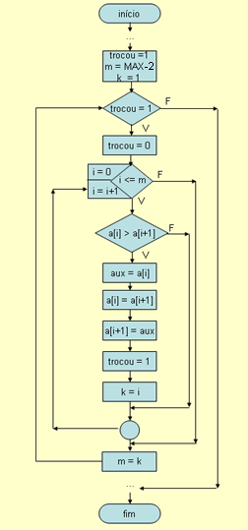
Suponha que se deseja classificar em ordem crescente o seguinte arranjo de 5 elementos:
{28, 26, 30, 24, 25}
Bubblesort
trocou 1 - houve troca durante uma varredura.
0 - não houve troca durante a varredura.
m substitui MAX durante o processo de classificação e vai recuando de um (ou mais) a cada iteração.
i variável de controle usada em fors.
a [... ] arranjo a ser classificado.
MAX número de elementos do vetor.
aux variável auxiliar que viabiliza a troca de posição.
k ao terminar uma varredura do arranjo, armazena a posição onde o ultimo valor trocado foi colocado.

Slide 12
Suponha que se deseja classificar em ordem crescente o seguinte arranjo de 5 elementos:
{28, 26, 30, 24, 25}
Primeira Iteração:
28 26 30 24 25 compara par (28, 26) : troca
26 28 30 24 25 compara par (28, 30) : não troca
26 28 30 24 25 compara par (30, 24) : troca
26 28 24 30 25 compara par (30, 25) : troca
26 28 24 25 30 fim da primeira varredura
(Maior chave se encontra em sua posição definitiva!)
Todas as 5 posições do arranjo são processadas.

Slide 13
Suponha que se deseja classificar em ordem crescente o seguinte arranjo de 5 elementos:
{28, 26, 30, 24, 25}
Segunda Iteração:
26 28 24 25 30 compara par (26, 28) : não troca
26 28 24 25 30 compara par (28, 24) : troca
26 24 28 25 30 compara par (28, 25) : troca
26 24 25 28 30 (não precisa comparar) fim da segunda varredura
4 posições do arranjo são processadas.

Slide 14
Suponha que se deseja classificar em ordem crescente o seguinte arranjo de 5 elementos:
{28, 26, 30, 24, 25}
Terceira Iteração:
26 24 25 28 30 compara par (26, 24) : troca
24 26 25 28 30 compara par (26, 25) : troca
24 25 26 28 30 fim da terceira varredura
Na próxima varredura (quarta varredura), nenhuma troca ocorrerá e a execução do algoritmo terminará.
3 posições do arranjo são processadas.

Slide 15
O método da bolha (bubblesort): código
#include <stdio.h>
#include <stdlib.h>
#define MAX 5
int main ( )
{
int a [MAX], aux, i, m, k, trocou, passo = 0, j;
system("color f1");
printf ("\t>>> BUBBLESORT <<<\n");
printf ("\t(em ordem crescente)\n\n");
printf("Forneca os %d elementos do vetor\n", MAX);
for (i=0;i<MAX;i++)
{
printf("Elemento [%d]: ", i + 1);
scanf("%d", &a[i]);
}
printf("\nVetor lido\n");
for (i=0;i<MAX;i++)
printf("%6d", a[i]);
printf("\n");
...
Cont.

Slide 16
O método da bolha (bubblesort): código (cont.)
...
trocou = 1; m = (MAX-1); k = 1;
while (trocou)
{
trocou = 0;
for (i = 0; i < m; i++)
if (a[ i ] > a[ i + 1])
{
aux = a [ i ];
a [ i ] = a [ i + 1];
a [ i + 1] = aux;
k = i;
trocou = 1;
}
m = k;
printf("\nPasso %d\n", passo);
for (j=0;j<MAX;j++)
printf("%6d", a[j]);
passo++;
}
...
trocou 1 - houve troca durante uma varredura.
0 - não houve troca durante a varredura.
m substitui MAX durante o processo de classificação e vai recuando de um (ou mais) a cada iteração.
i variável de controle usada nos fors.
a [... ] arranjo a ser classificado.
MAX número de elementos do vetor.
aux variável auxiliar que viabiliza a troca de posição.
k ao terminar uma varredura do arranjo, armazena a posição onde o ultimo valor trocado foi colocado.
Cont.

Slide 17
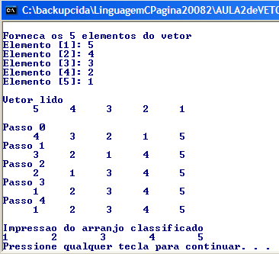
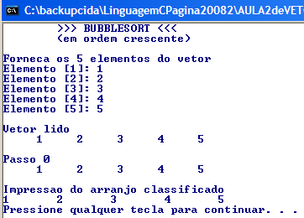
O método da bolha (bubblesort): código (cont.)
...
printf ("\n\nImpressao do arranjo classificado\n");
for (i = 0; i <= MAX - 1; i++)
printf ("%d\t", a [ i ]);
printf("\n");
system ("pause");
return 0;
}

Slide 18
Pesquisa de Dados
Os computadores são especialmente adequados para realizar consultas em uma grande quantidade de itens de dados armazenados em um arranjo ou tabela
Por exemplo:
  Pode ser necessário determinar se uma tabela contém um determinado item de dado…
O processo de procurar um item de dado em uma tabela é chamado de pesquisa

Slide 19
Algoritmos de Pesquisa de Dados
Duas técnicas bastante conhecidas, utilizadas para pesquisar dados em arranjos são:
  Pesquisa Sequencial;
  Pesquisa Binária.

Slide 20
Pesquisa Sequencial
Pré-condição: não existe.
O arranjo pode conter valores ordenados ou desordenados.
Técnica
  Percorre-se o arranjo, posição a posição, desde seu início.
  O processo de busca pára quando:
    o valor procurado é encontrado → pesquisa termina com sucesso ou
    o final do arranjo é atingido → o valor procurado não é encontrado.

Slide 21
Pesquisa Sequencial
Suponha que se deseje localizar os valores: 24 e 35 no arranjo abaixo:
?
28 | 26 | 30 | 24 | 25
0 1 2 3 4

Slide 22
Pesquisa Sequencial
início
...
Suponha que se deseja localizar
um determinado valor em um
arranjo de 5 elementos:
{28, 26, 30, 24, 25}
i = 0
achou = 0
Ler val
i < MAX e
not achou
V
a[i] = val
achou = 1
i variável de controle. Também identifica posição do elemento, se ele for encontrado.
achou 1 - valor procurado é encontrado.
0 - valor procurado NÃO é encontrado.
val valor que se deseja localizar.
a [... ] arranjo com os valores.
F
i = i + 1
V
not achou
“nao encontrado”
F
“encontrado na posicao” i
fim

Slide 23
//pesquisa sequencial sobre o arranjo a
#include <stdio.h>
#include <stdlib.h>
#define MAX 5
int main ( )
{
int a [ MAX ] = {28, 26, 30, 24, 25};
int i, val, achou;
printf ("\t>>> PESQUISA SEQUENCIAL <<<\n\n");
printf ("Imprimindo o arranjo com os dados\n\n");
for (i = 0; i < MAX; i++)
printf ("%d\t", a [ i ]);
printf ("\n\nForneca valor procurado: ");
scanf ("%d", &val);
...
Cont.

Slide 24
...
printf ("\nPesquisando . . .\n\n");
i = 0; achou = 0;
while (i < MAX && !achou)
if (a [ i ] == val)
achou = 1;
else
i++;
if (!achou)
printf ("Valor %d nao encontrado!!!\n\n", val);
else
printf ("O valor %d foi encontrado na posicao %d\n\n", val, i);
system ("pause");
return 0;
}

Slide 25
Pesquisa Binária
Pré-condição:
o arranjo tem que estar ordenado.
Técnica:
A pesquisa binária, considerando que o arranjo está ordenado, divide sucessivamente o espaço de busca em metades até localizar o elemento buscado ou determinar que ele não existe no arranjo.

Slide 26
Pesquisa Binária (cont.)
Processo:
Inicia-se a pesquisa binária operando sobre o arranjo na sua totalidade. Determina-se seu ponto médio e compara-se o valor buscado com o existente no ponto médio.
Se a igualdade se verifica, a busca está encerrada, senão, determina-se em que metade (superior ou inferior) do arranjo o elemento buscado pode estar e ajusta-se os limites do espaço de busca para essa metade.
Determina-se novamente o ponto médio do novo espaço de busca e refaz-se o processo de comparação, com o ajuste do espaço de busca até que o valor buscado seja encontrado ou que se determine que ele não se encontra no arranjo.

Slide 27
Pesquisa Binária
Vamos supor que se deseja buscar o valor 32 no seguinte arranjo:
Ordem de verificação
2
4
3
1
002 | 015 | 017 | 030 | 032 | 034 | 040 | 050 | 080 | 090 | 095 | 097 | 099 | 101 | 105
0 1 2 3 4 5 6 7 8 9 10 11 12 13 14
inf | sup | med
0 | 14 | 7
0 | 7 | 3
3 | 7 | 5
3 | 5 | 4
1
2
3
4
Achou!

Slide 28
início
Pesquisa Binária
...
Suponha que se deseja localizar um
determinado valor em um arranjo de
15 elementos, conforme mostrado no
slide anterior.
Ler val
inf = 0
achado = 0
sup = MAX - 1
F
inf <= sup e
not achado
V
med = (inf + sup) /2
val valor que se deseja localizar.
e contém o endereço (ou posição no arranjo) onde o elemento foi localizado ou, -1 se o elemento não foi localizado.
inf posição INFERIOR do intervalo sendo analisado.
sup posição SUPERIOR do intervalo sendo analisado.
med posição média do arranjo.Também identifica posição do elemento, se ele for encontrado.
V
val = a[med]
achado = 1
F
V
val > a[med]
inf ←med + 1
F
sup ←med - 1
V
achado
“encontrado na posicao” med
F
“não encontrado”
fim

Slide 29
//pesquisa binária sobre o arranjo a
#include <stdio.h>
#include <stdlib.h>
#define MAX 15
int main ( )
{
int a[MAX] =
{2, 15, 17, 30, 32, 34, 40, 50,
80, 90, 95, 97, 99, 101, 105};
int i, inf, sup, med, val, achado;
system ("color f1");
printf ("\t>>> PESQUISA BINARIA <<<\n\n");
printf ("Imprimindo o arranjo classificado\n\n");
for (i = 0; i < MAX; i++)
printf ("%d\t", a[i]);
printf ("\n\nForneca valor procurado: ");
scanf ("%d", &val);
...
Cont.

Slide 30
...
printf ("\nPesquisando . . .\n\n");
inf = 0; sup = MAX - 1; achado = 0;
while (inf <= sup && (!achado))
{
med = (inf + sup)/2;
if (val == a [med] )
achado = 1;
else
if (val > a [med])
inf = med + 1;
else
sup = med - 1;
}
if (achado)
printf ("Valor %d encontrado na posicao %d\n\n", val, med);
else
printf ("Valor %d nao encontrado !!!\n\n", val);
system ("pause");
return 0;
}

